Slide 1
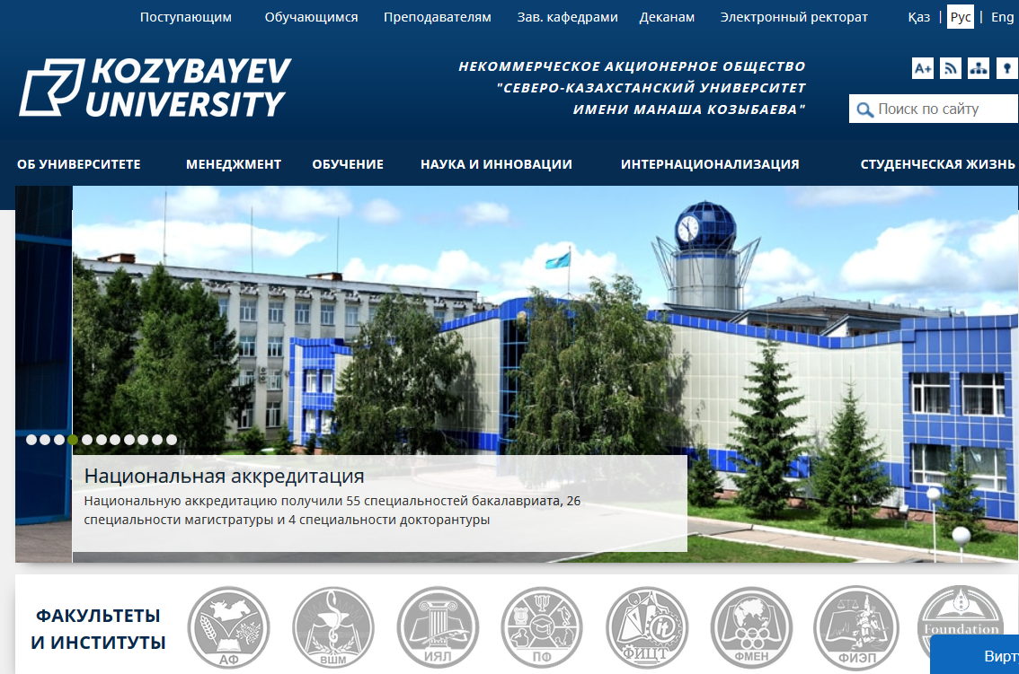
Руководство пользователя
Республиканская межвузовская электронная библиотека - корпоративный электронный каталог полнотекстовых образовательных ресурсов вузов Республики Казахстан. http://www.rmeb.kz
Шаг 1: Войти на сайт http://www.nkzu.kz/ под своим логином и паролем.
На главном сайте университета найти Научную библиотеку

Slide 2
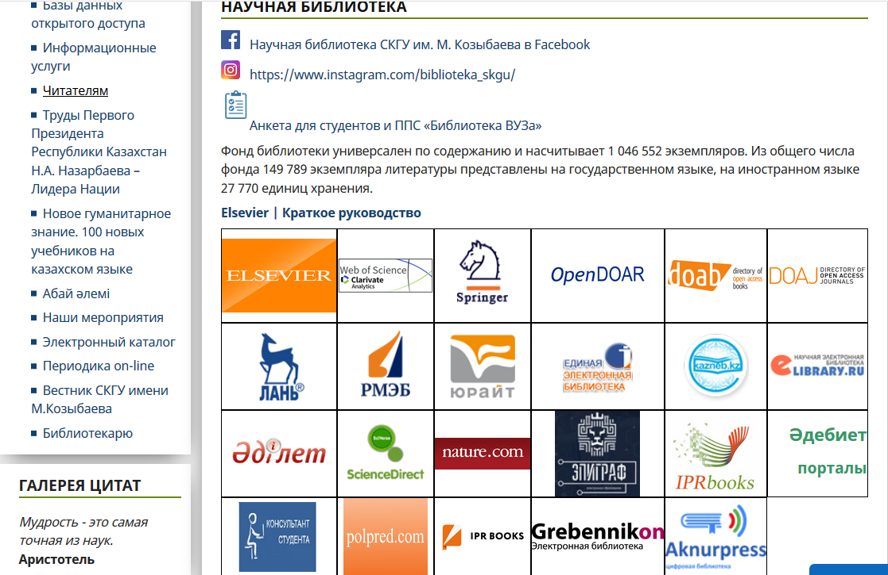
Шаг 2: На главной странице Научной библиотеки в таблице ресурсов перейти по ссылке в РМЭБ

Slide 3
Шаг 3: Поиск в РМЭБ можно проводить с помощью поисковой панели, либо используя «Расширенный поиск» для специфических поисковых запросов.
Поиск в РМЭБ можно осуществить по автору, заглавию, языку, ключевому слову, учебным дисциплинам и другим поисковым элементам, информация представлена на казахском, русском и английском языках.
Теперь Вы получили доступ в виде чтения и просмотра к полнотекстовым ресурсам.

